Slide 1
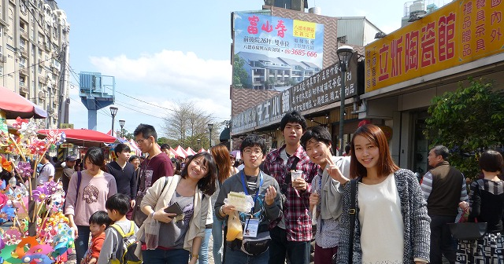
平成26年度 台湾・銘傳大学
中国語研修プログラム
＊募集説明会＊
日時：5月28日（水）30日（金）両日とも12：15～12：45
場所：鳥取キャンパス 地域学部棟２階 多目的会議室
米子キャンパス 医学部図書館会議室（LAN中継）
銘傳大学が提供する中国語・文化研修プログラムに参加し、中国語の実践的な運用能力を磨きます。中国語授業以外に文化体験（太極拳・中国茶・紐結び・書道・切り絵・中国映画鑑賞）、文化施設見学ツアー、TAとして研修に参加する銘傳大学の学生との交流を通じて台湾の歴史や文化に触れることができます。
＊研修先・宿泊先
銘傳(めいでん)大学 基河キャンパス（台北市、MRT士林駅から徒歩5分程度）
学生数：約17,000人、留学生数：約2,000人(72ヵ国)
銘傳大学が運営しているホテル（教室と同じ建物）に宿泊します。（２人部屋、シャワー/トイレ付）
銘傳大学ホームページ： http://www1.mcu.edu.tw/Apps/SB/SB_Site.aspx?PageID=164&L_ID=3
＊研修期間・応募条件・選考
研修期間：平成２６年９月６日（土）鳥取出発～ ９月２７日（土）関空解散（２２日間）
応募条件： ・学部生で中国語基礎Ⅰ以上の単位修得（予定）者、若しくは同等の中国語能力を有する者
・2013年度「海外安全教育」の単位修得者、または2014年度前期「海外安全マネジメント」単
位修得予定者（現在履修していない者は、前期に開講される集中講義を履修すること）
・プログラム参加について保護者の承諾を得ていること
・出発前ガイダンスに出席すること。出席しない場合は、派遣を取りやめることがあります
・帰国後、中国語検定を受験すること（試験日：１１月２３日（日）会場：鳥取大学）
選 考：書類審査及び面接を行い、派遣学生最大20名を決定します。
＊費用
１５万円程度。渡航費・ホテル代・海外旅行保険を含む。（食費・生活費等は除く）
JASSO奨学金(６万円：返還不要)を受けることができます。（15名程度。審査あり）
＊研修内容
・レベル別２クラスでの中国語専門講師による中国語４技能（読む・書く・話す・聞く）の集中トレーニング。
・簡体字、ピンインを使用した授業です。中国語検定対策の授業もあります。
・プログラム参加により、１単位が認定される予定です。
・中国語授業以外にも，文化体験（カンフー/太極拳体験・中国茶・紐結び・書道・切り絵・中国映画鑑賞）
や文化施設見学（戯曲学校・故宮博物院）、TAとして研修に参加する銘傳大学の学生との交流を通じて
台湾の歴史や文化に触れることもできます。
＊申込み方法
応募書類を学生部教育支援課教務企画係（④窓口）、医学部（米子）の方は医学部学務課教務係に提出ください。
応募書類ダウンロード： http://global.ciatu.tottori-u.ac.jp/ja
募集期間：6月２日（月）～６月１３日（金） ８：３０～１７：００
＊問合せ先
国際交流センター 崎原准教授 TEL 0857-31-5653 Email sakihara@ciatu.tottori-u.ac.jp
グローバル人材育成推進室 村島 TEL 0857-31-5356 Email kokuko-renkei@adm.tottori-u.ac.jp

